Slide 1
일손교류 및 귀농,
귀촌 관리 프로그램
Big Farm
이재철, 강현석, 조용수, 진건우, 주민지, 민찬희
자바오조

Slide 2
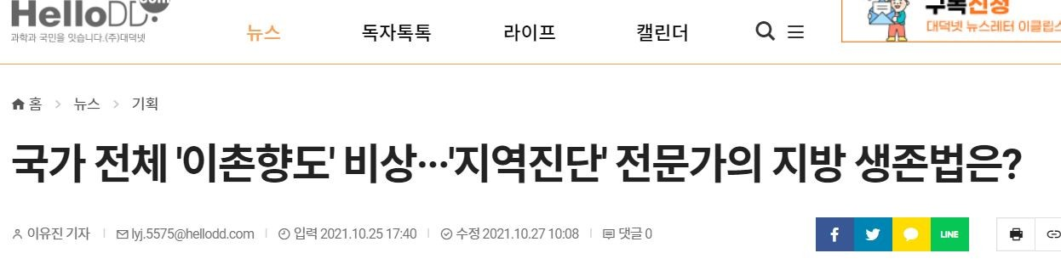
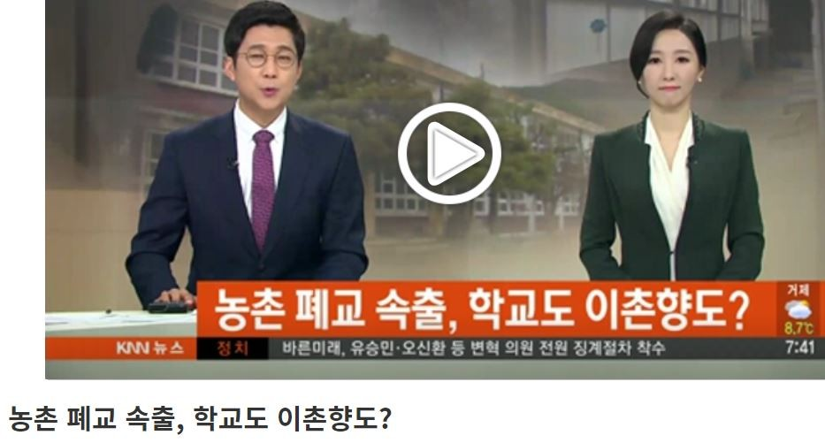
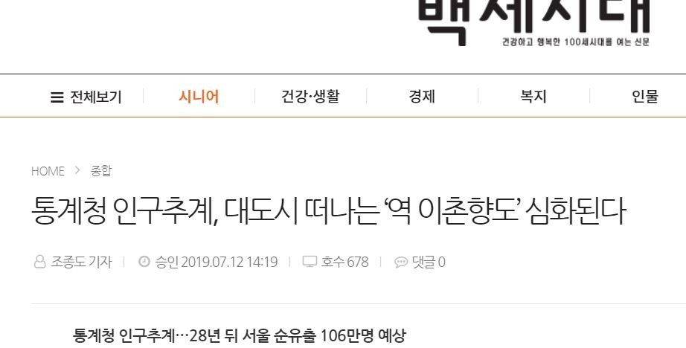
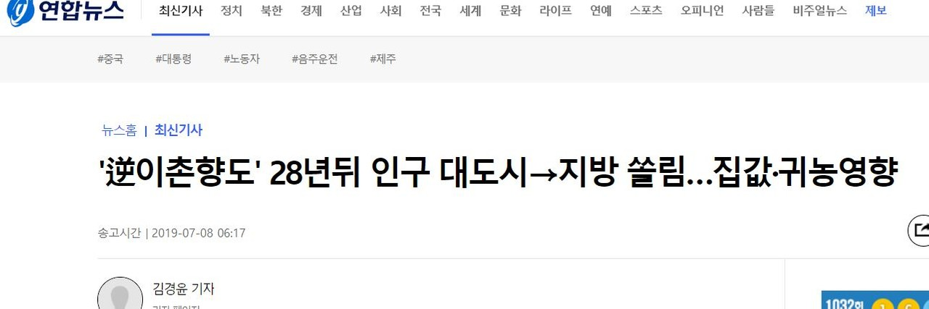
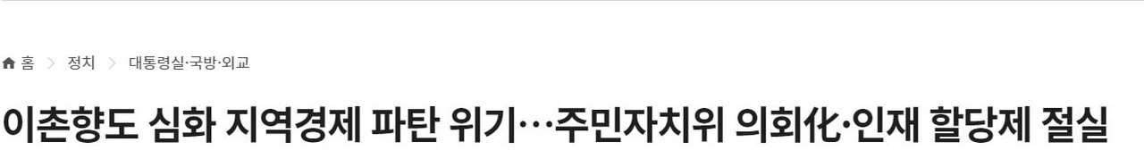
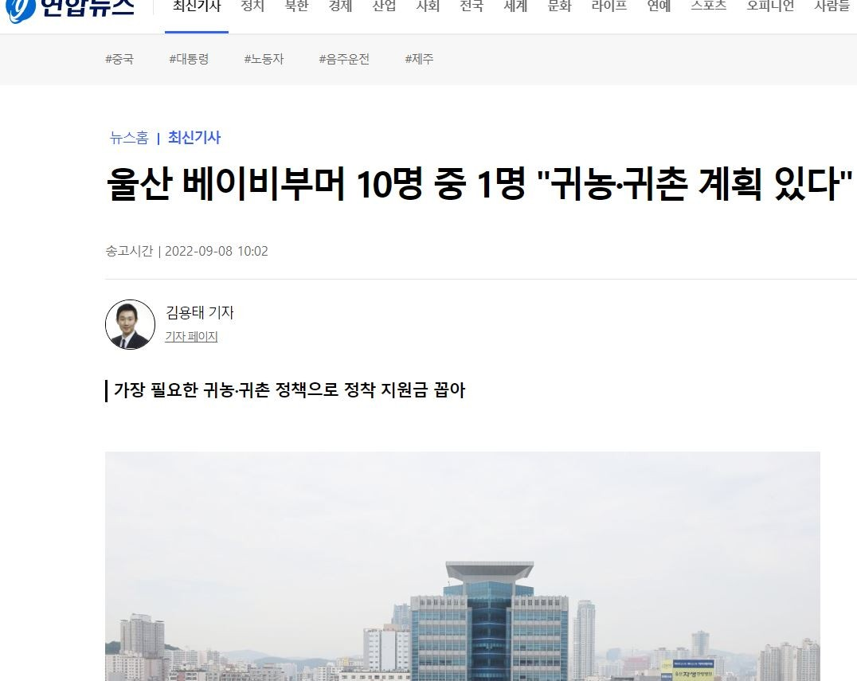
개발동기
-> 증가하는 귀농/귀촌 인구
-> 이에 따라 지자체는 귀농/귀촌자 대상 농업교육을 제공
-> 부족한 농업 인력은 일손 교류 프로젝트 운영을 통해 보충
이러한 문제를 해결하기 위해
귀농/귀촌인을 위한 교육 정보와 일손교류 프로젝트 정보를 조회하고 관리
할 수 있는 프로그램을 제작
하지만 각 지자체의 홈페이지에 직접 방문하여 정보를 얻어야 하기 때문에,
-> 프로그램에 대한 정보를 찾기 쉽지 않고 접근성이 떨어짐

Slide 3
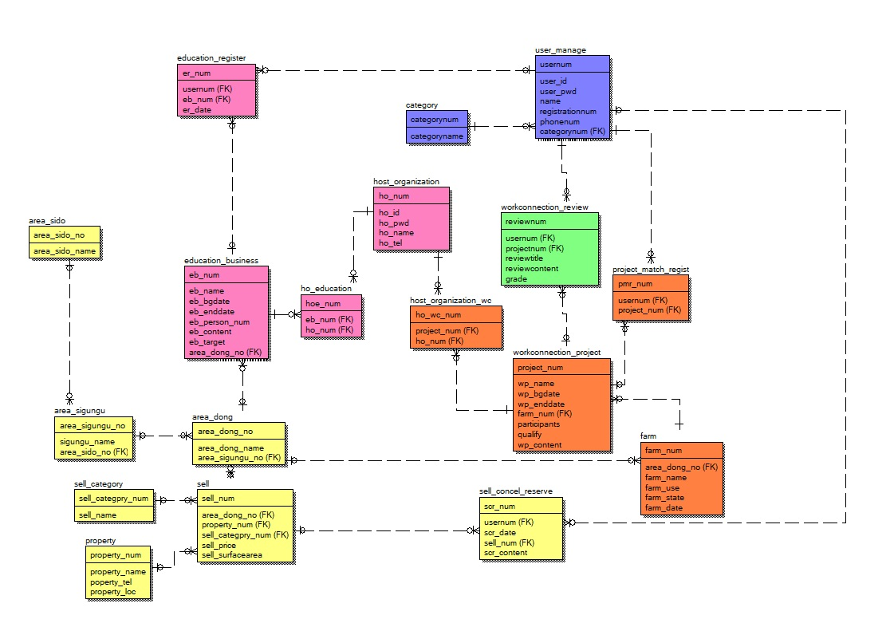
DB설계

Slide 4
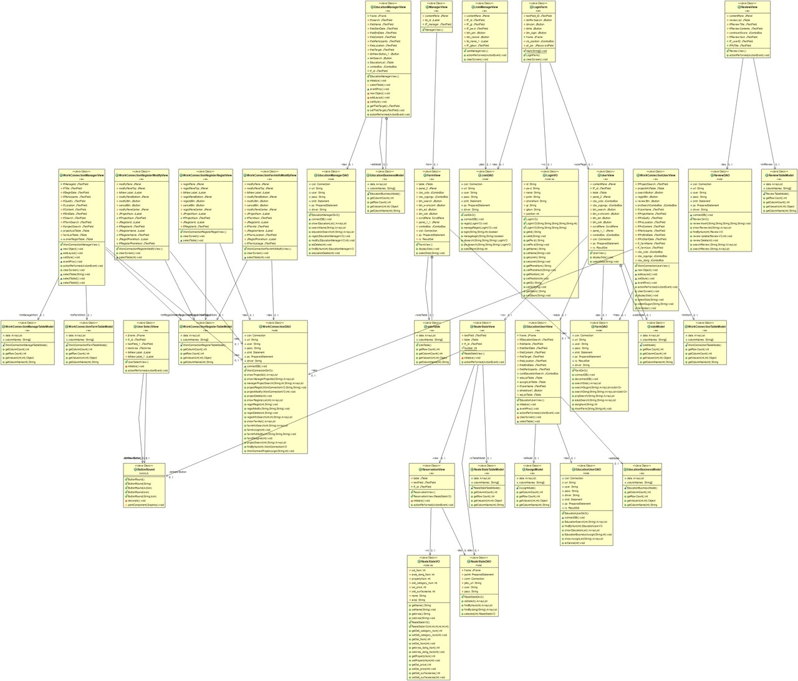
클래스 다이어그램

Slide 5
역할 분담
이재철
조장
강현석
조용수
로그인/회원가입
지역 정보 조회 기능
DB데이터 INSERT
유지 보수 및 디버깅
프로젝트 통합
귀농/귀촌 교육 관리자 기능
UI 디자인 및 배치
ER다이어그램 피지컬 작성
귀농/귀촌 교육 사용 기능
UI 디자인 및 배치
ER다이어그램 피지컬 작성
주민지
진건우
일손교류프로젝트 사용자/관리자 기능
DB 테이블 관리
클래스 다이어그램 작성
유지보수 및 디버깅
민찬희
일손교류프로젝트 후기 작성 및 관리 기능
심화 SQL문 작성
UI 디자인-포토샵
부동산 등록 및 관리 기능
클래스 다이어그램 완성
UI 버튼 디자인

Slide 6
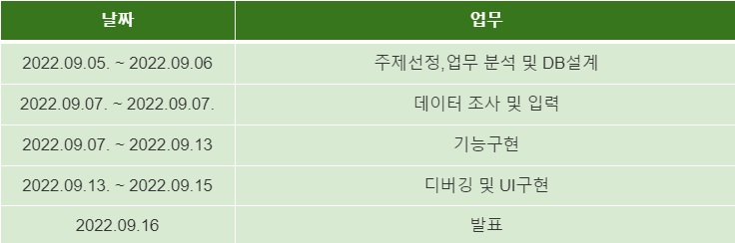
업무 진행표

Slide 7
주요기능
_ 분야별(귀농형, 귀촌형, 일손교류형) 교육이나 프로젝트 신청 및 관리 기능
_ 일손교류 프로젝트 신청 및 관리 기능 (게시, 관리)
_ 귀농, 귀촌자를 위한 부동산 매물 정보 제공 기능
_ 일손 교류자 후기를 통한 프로젝트 평가 및 커뮤니티 기능

Slide 8
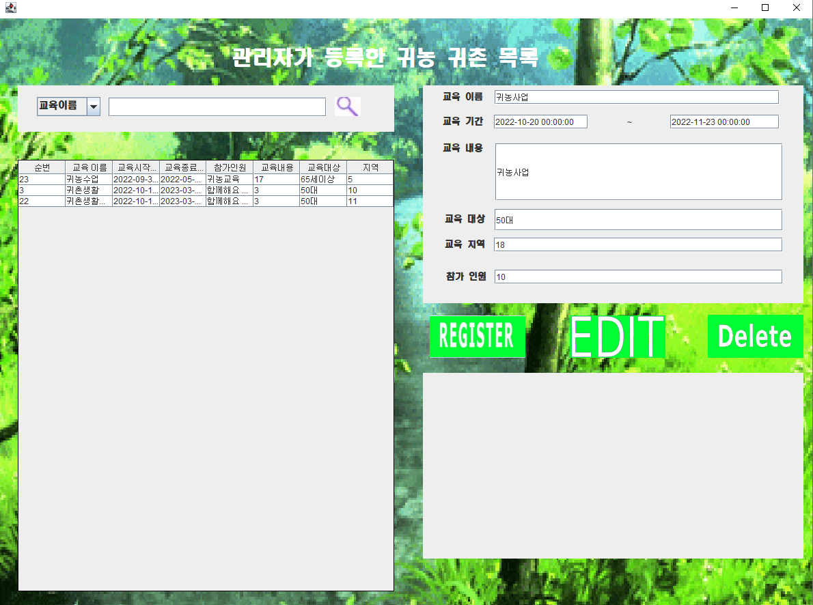
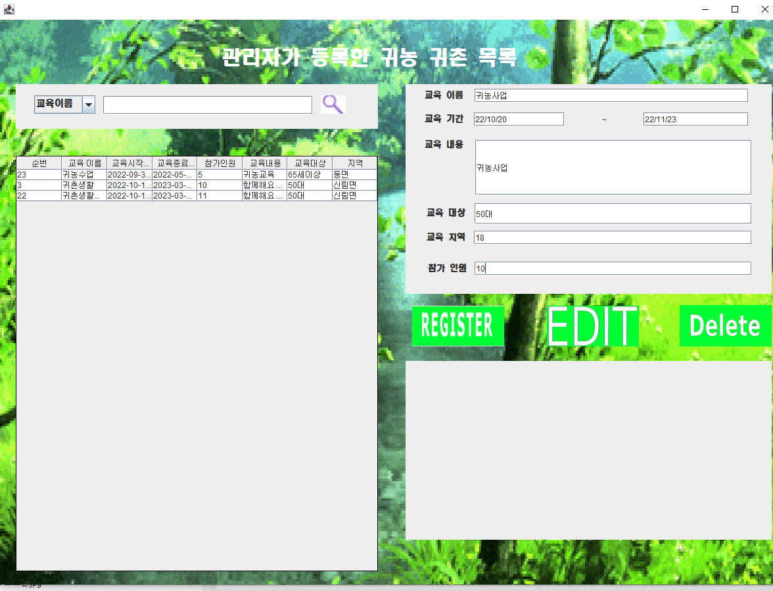
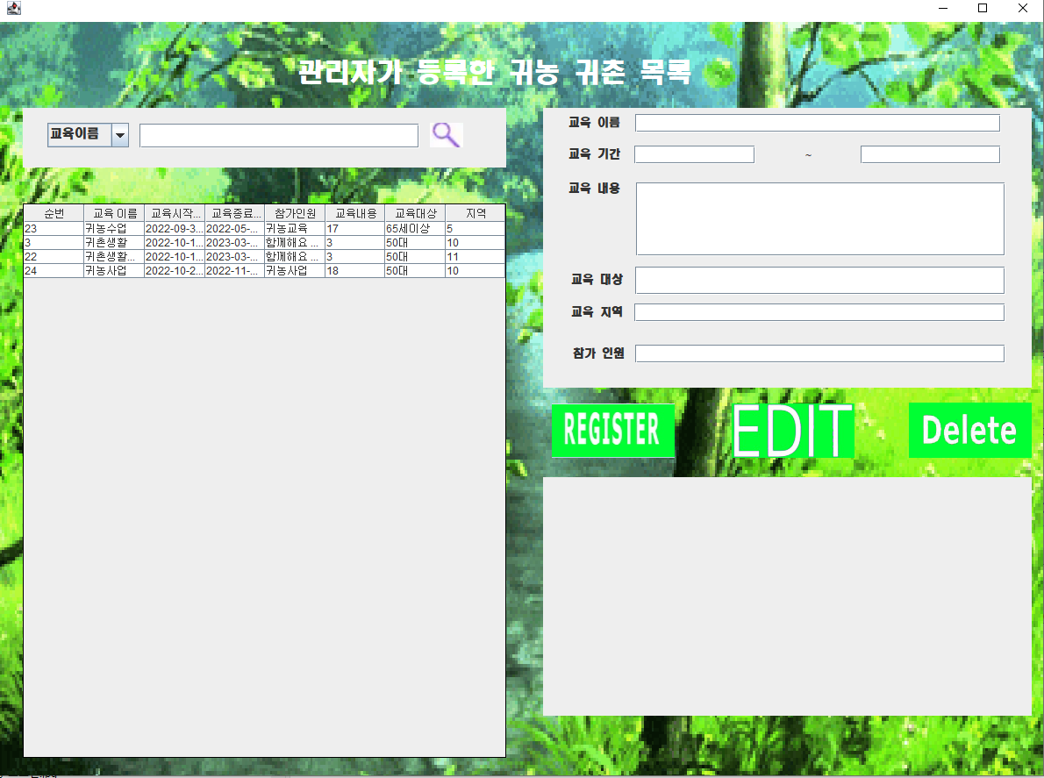
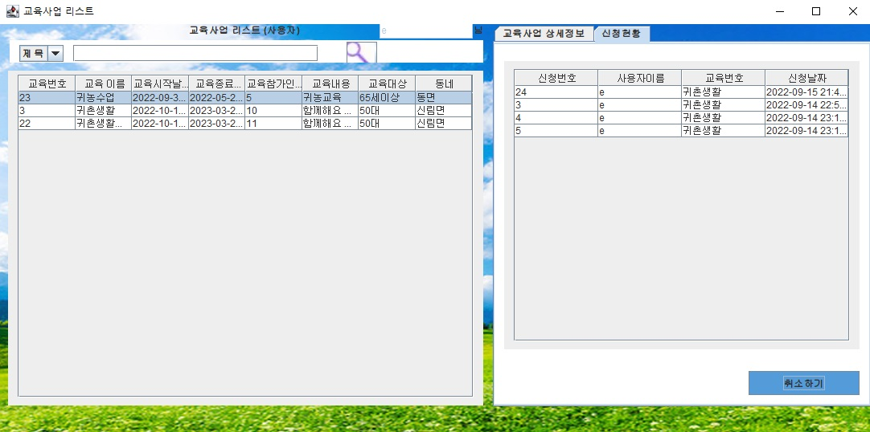
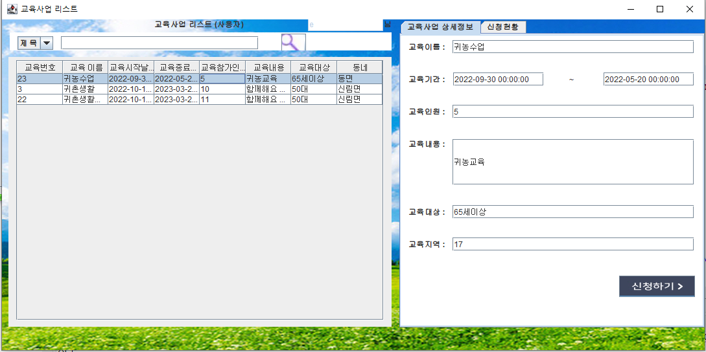
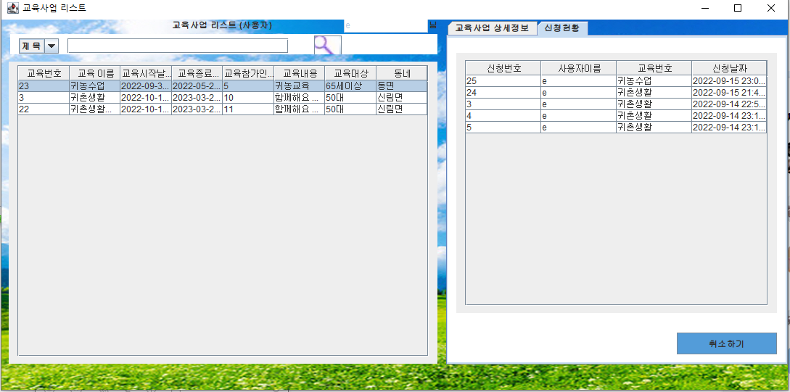
분야별 교육, 프로젝트 신청 및 관리기능
관리자 VIEW
사용자 VIEW

Slide 9
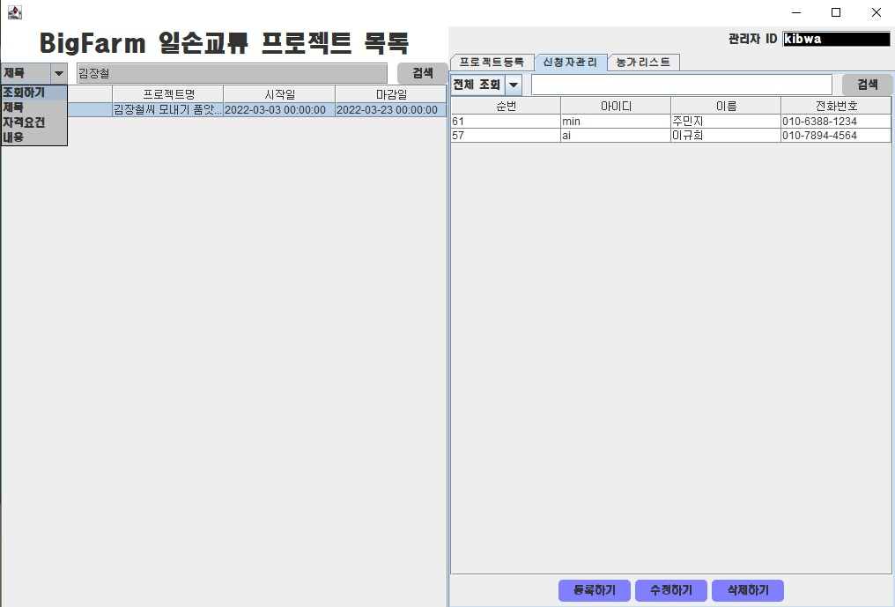
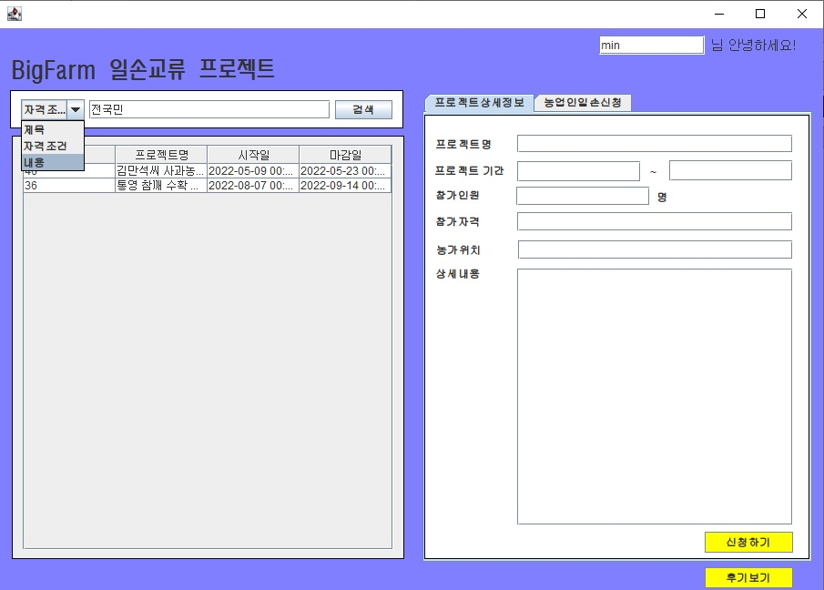
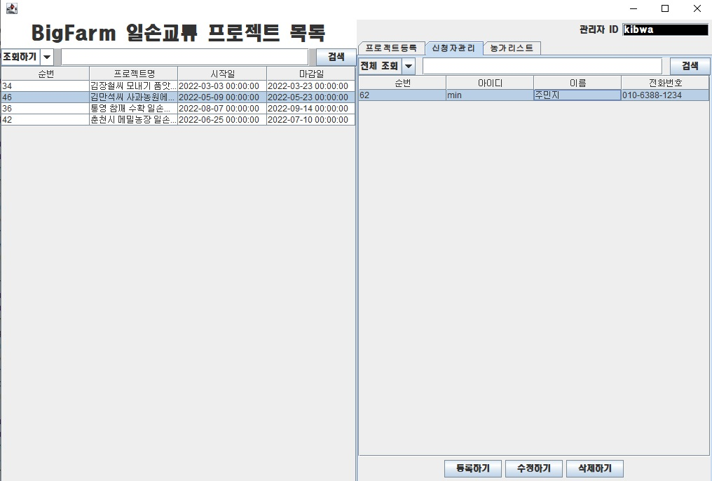
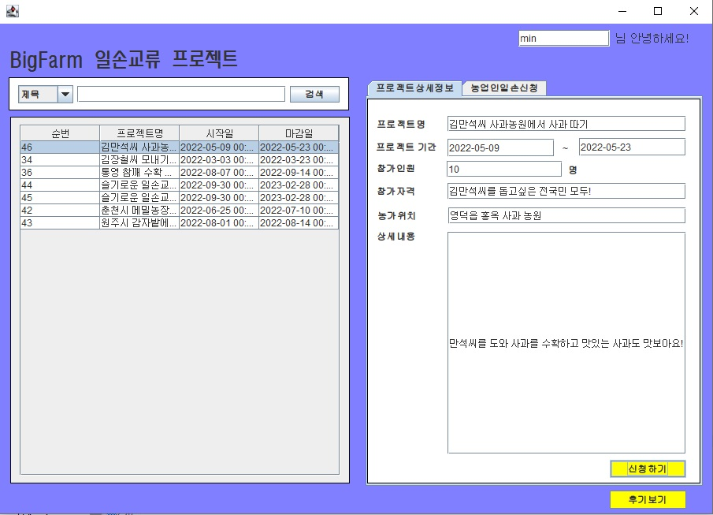
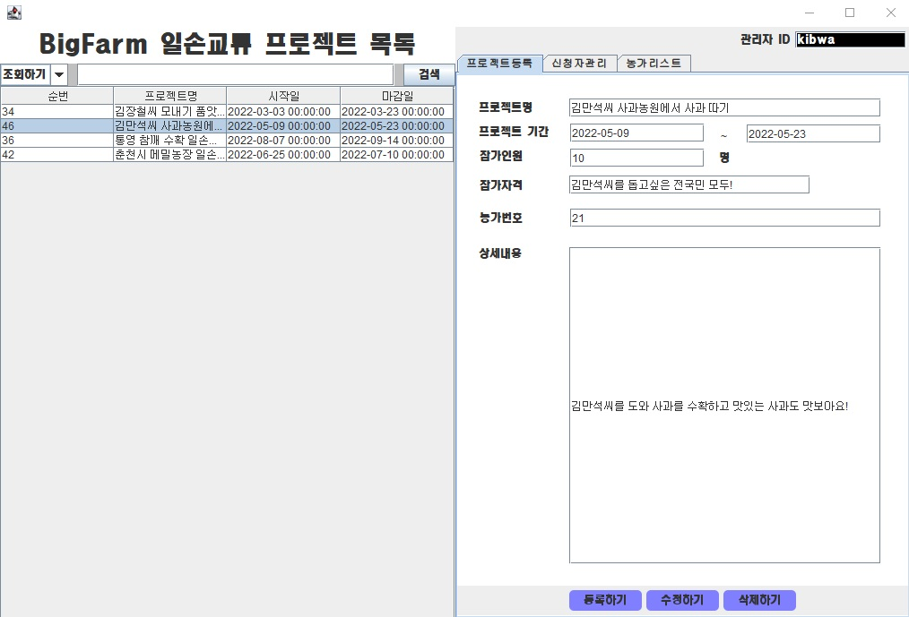
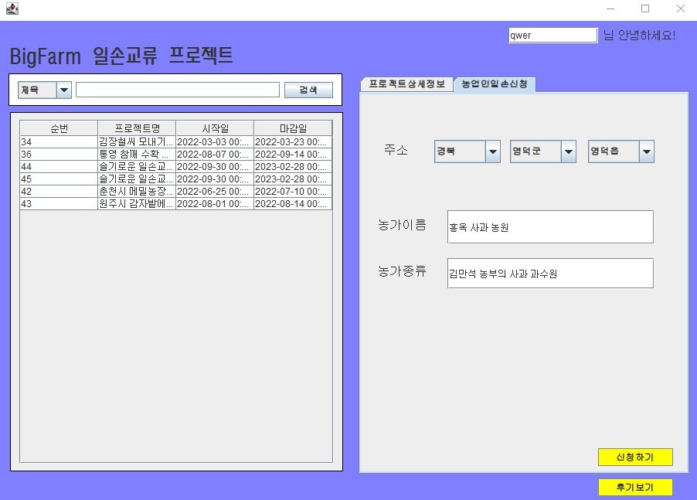
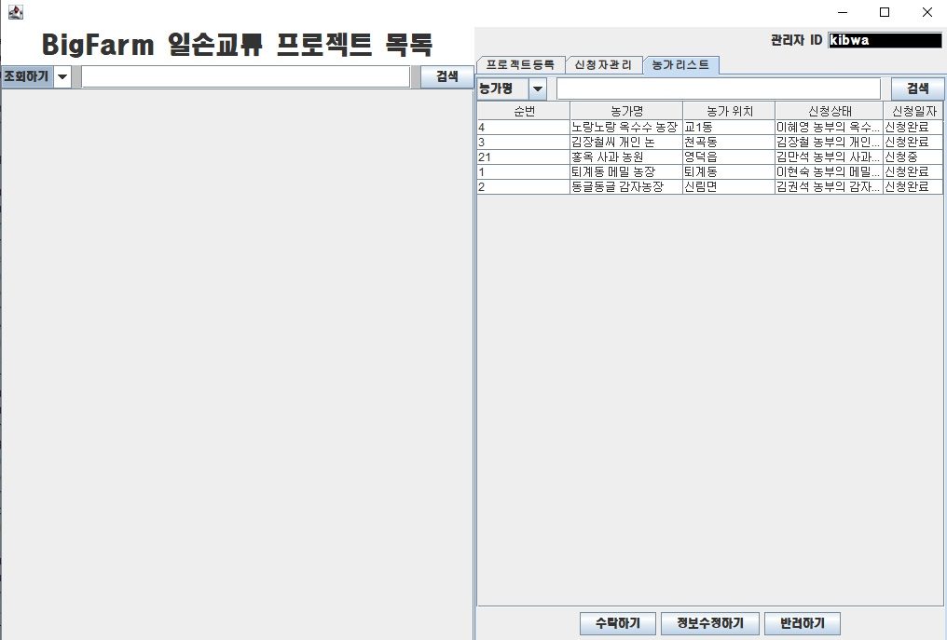
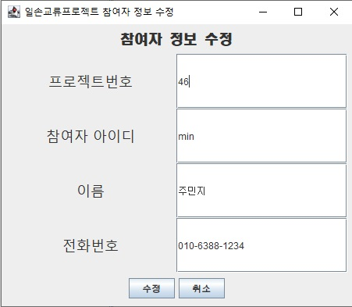
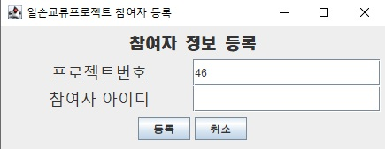
일손교류 프로젝트 신청 및 관리 기능
농업인 계정으로 로그인
일반 사용자 계정으로 로그인
일손을 신청한 농가의 신청 여부 수락/반려 가능
사용자 VIEW
관리자 VIEW

Slide 10
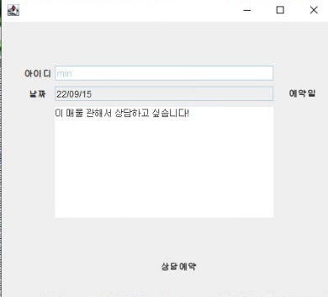
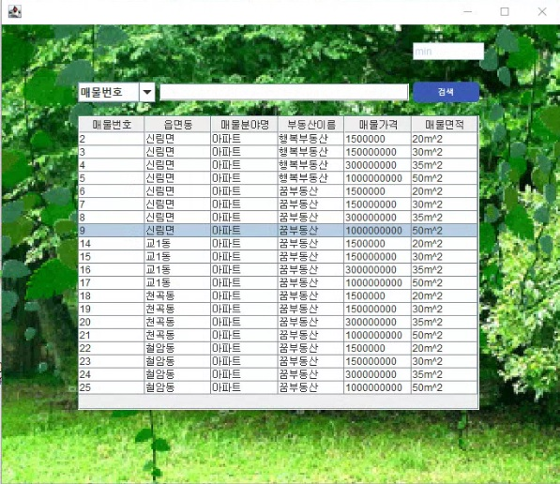
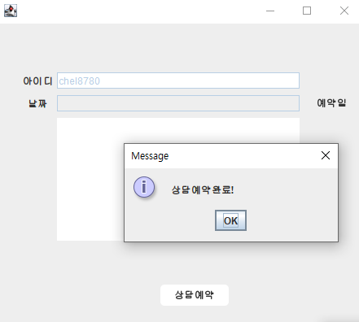
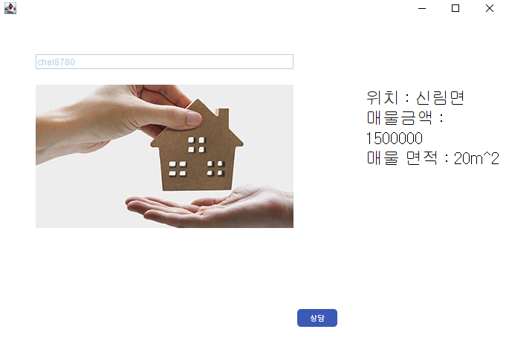
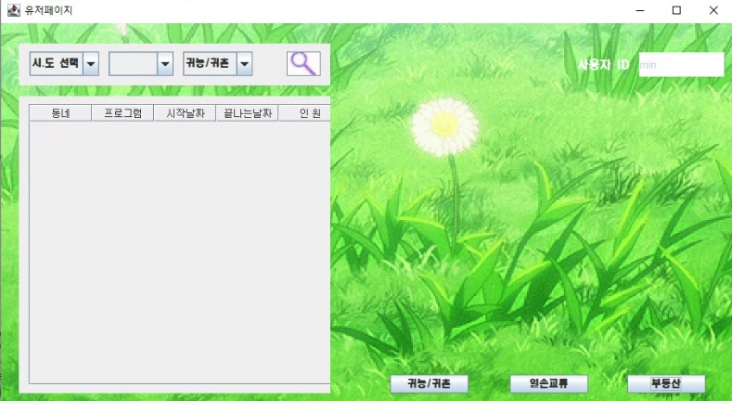
귀농, 귀촌자를 위한 부동산 매물 정보 제공 기능

Slide 11
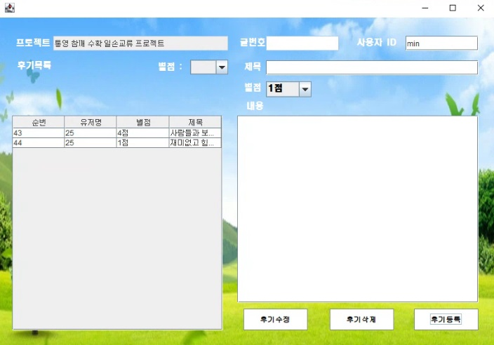
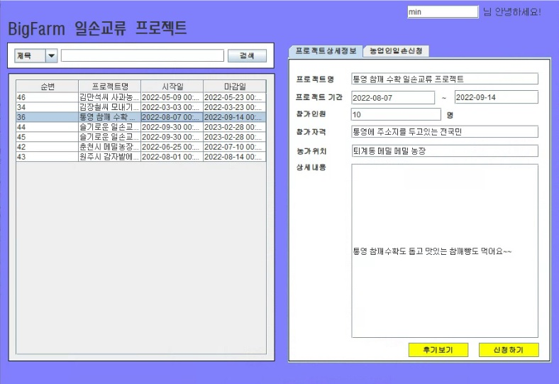
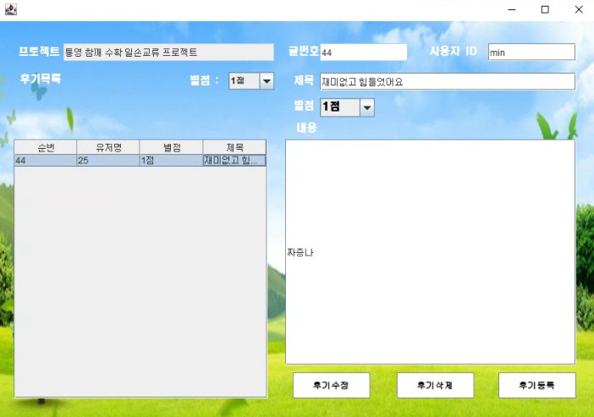
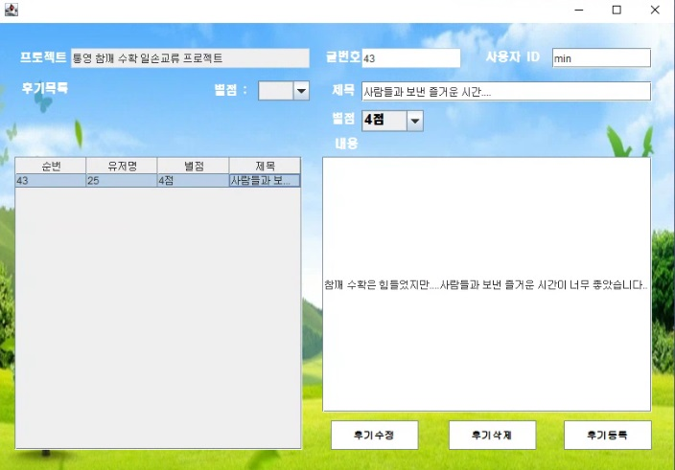
일손 교류자 후기를 통한 프로젝트 평가 및 커뮤니티 기능
사용자 계정으로 로그인

Slide 12
일손교류 및 귀농,
귀촌 관리 프로그램
감사합니다
자바오조

